Slide 1

Reporte impresos, radio y tv local.
Gobernador, secretarías y dependencias
Elaborado: 4 de marzo
14:00

Slide 2
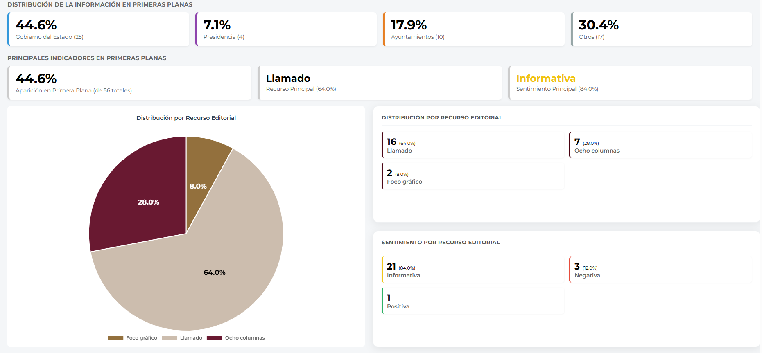
Gobierno del estado

Slide 3
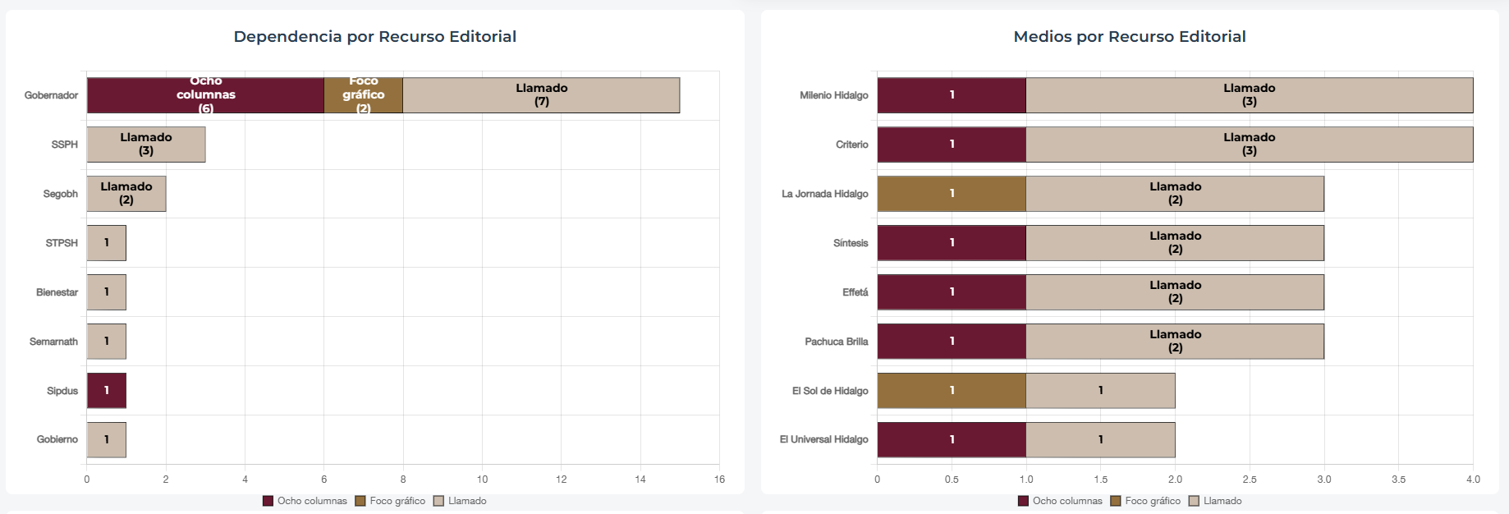
Gobierno del estado

Slide 4
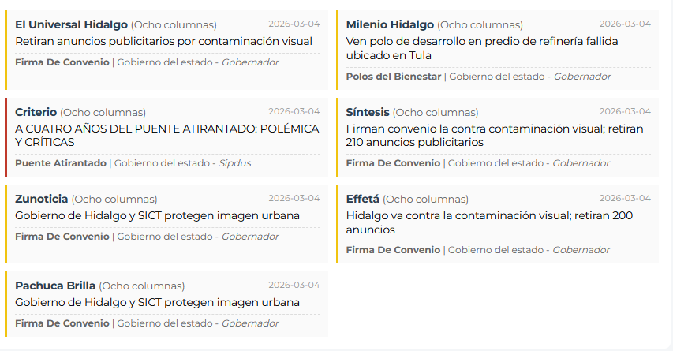
Detalle de Notas en ocho columnas

Slide 5
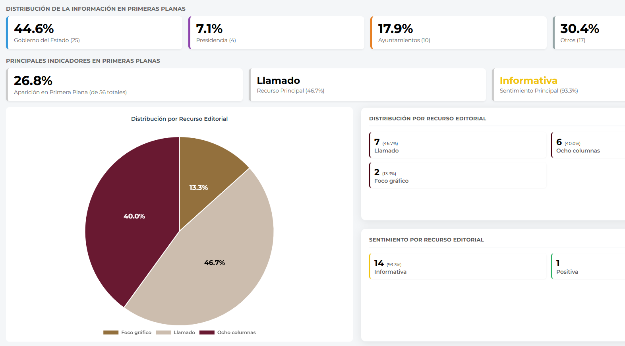
Gobernador

Slide 6
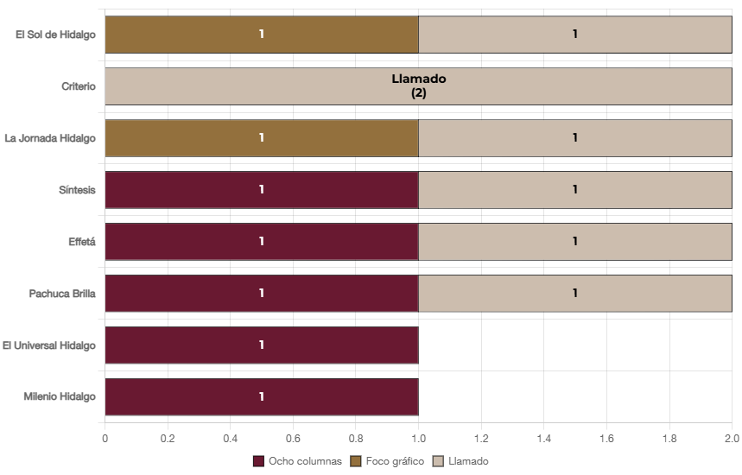
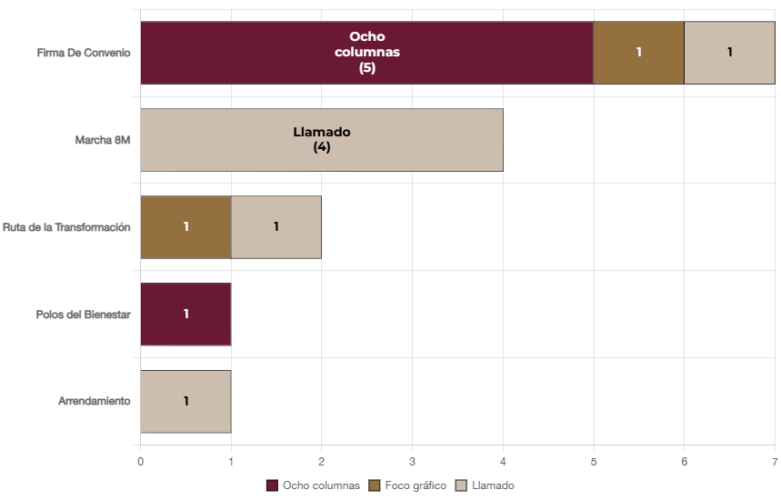
Gobernador

Slide 7
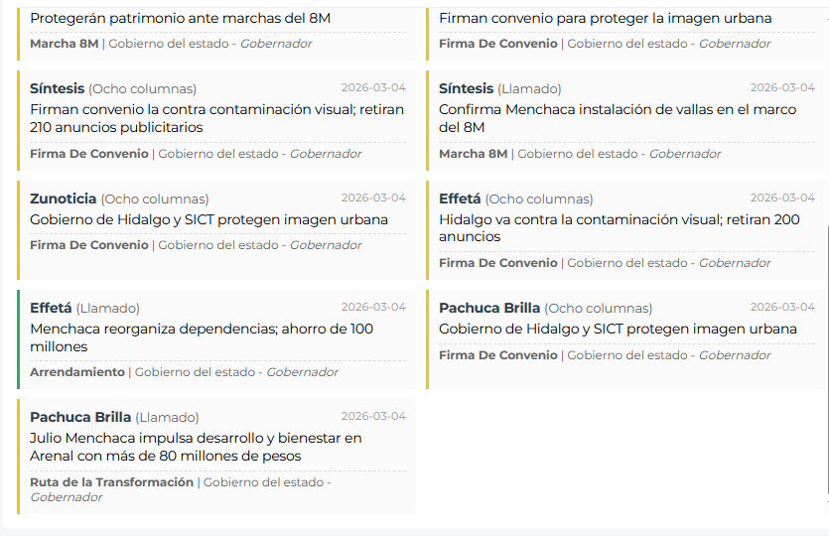
Información del gobernador en primeras planas

Slide 8

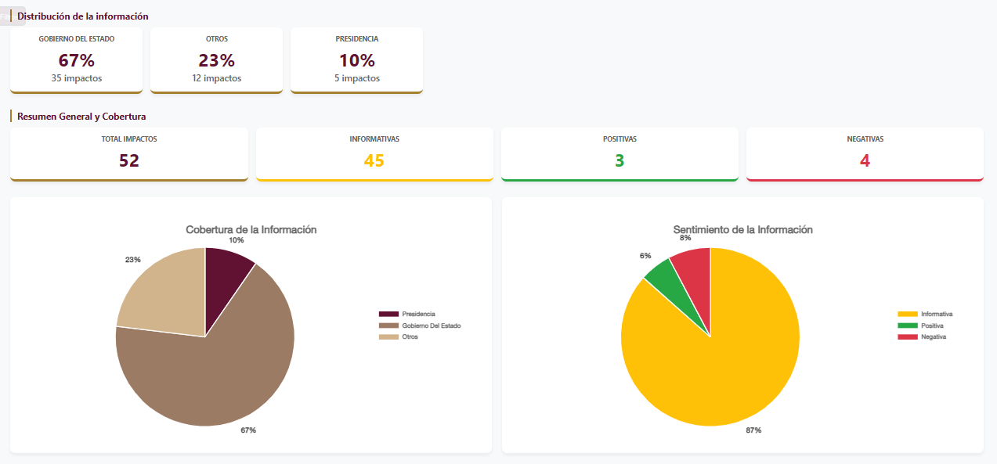

Slide 9
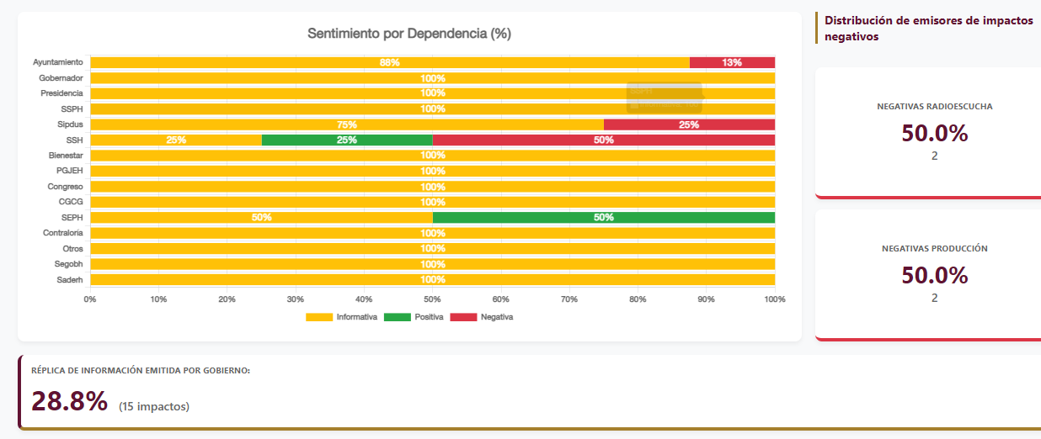

Slide 10
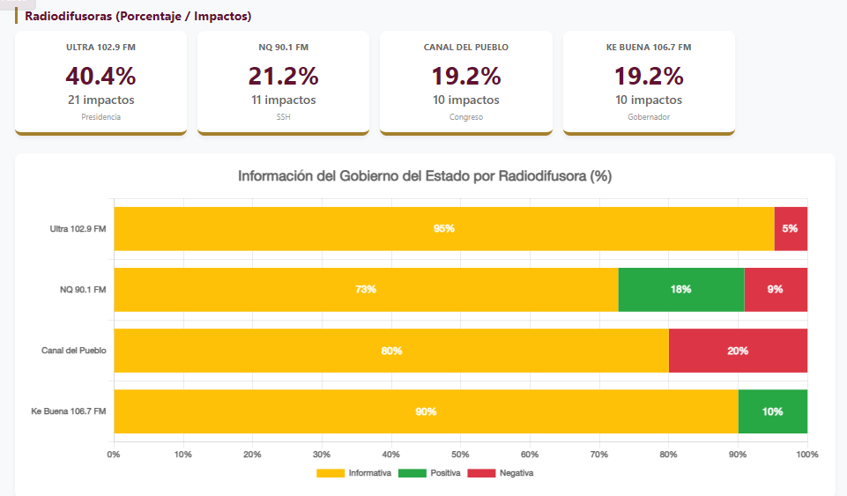

Slide 11
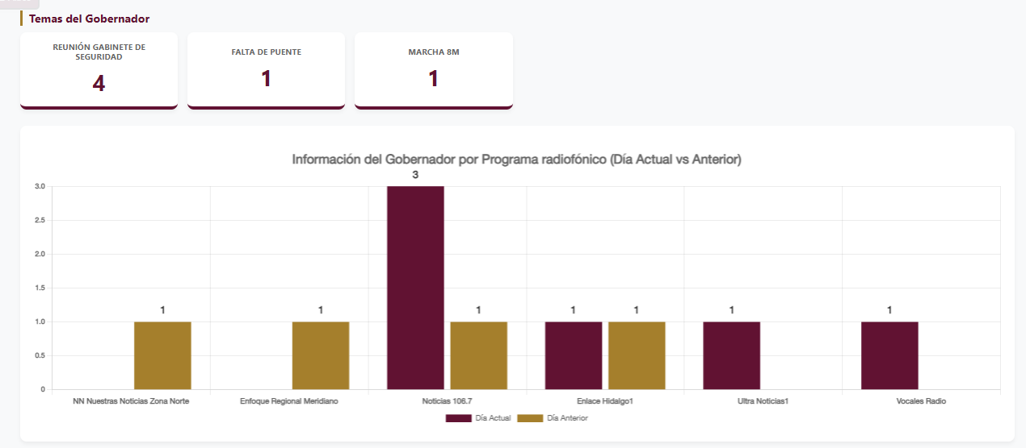

Slide 12
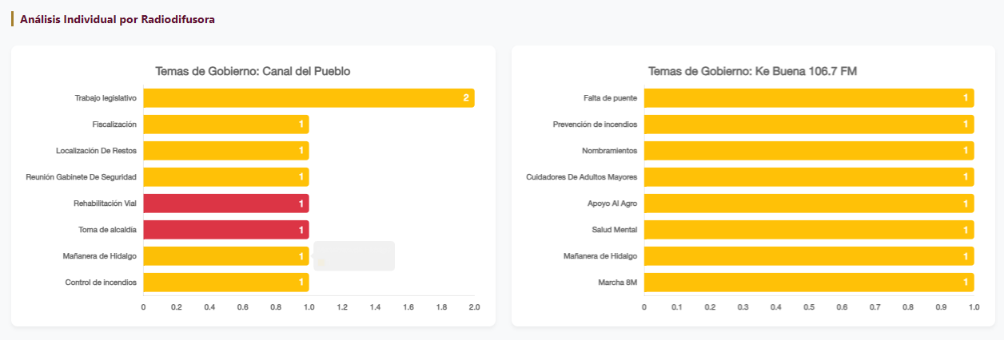
Temas de gobierno por radiodifusora

Slide 13
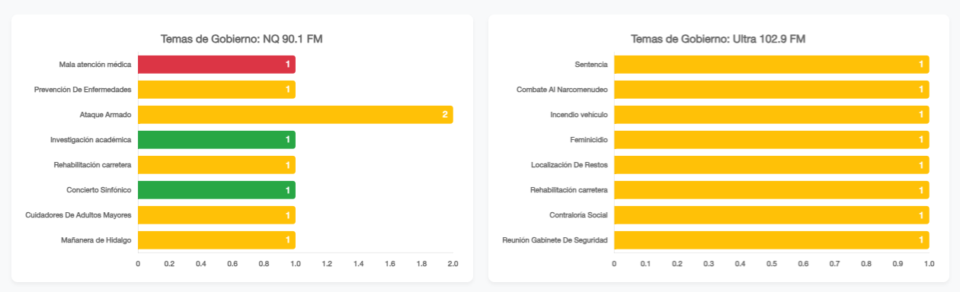
Temas de gobierno por radiodifusora

